Slide 1
SIGMET Y AIRMET
Por: Román López Ríos

Slide 2
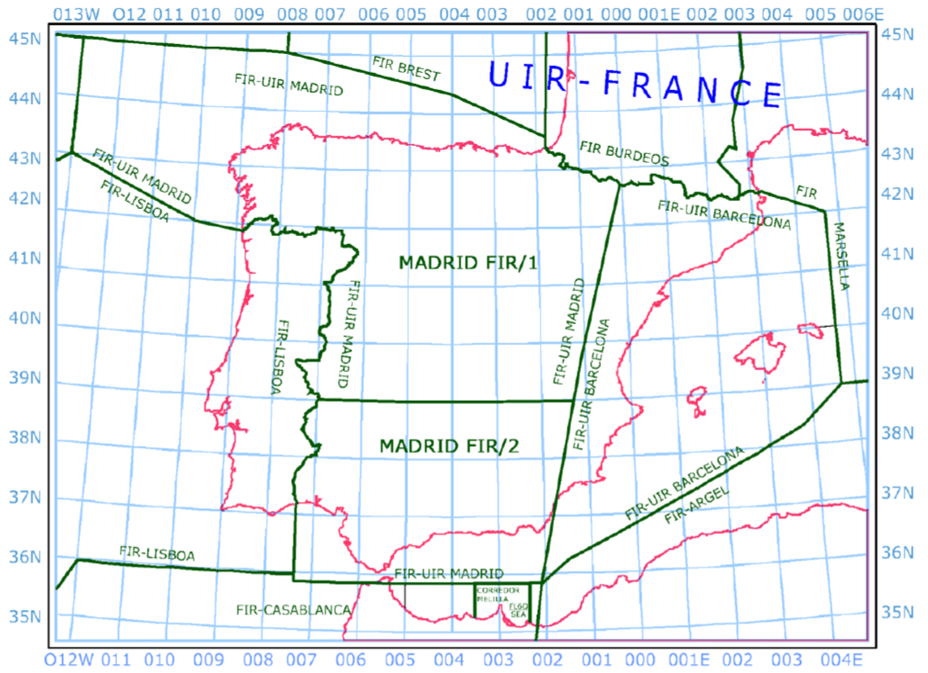
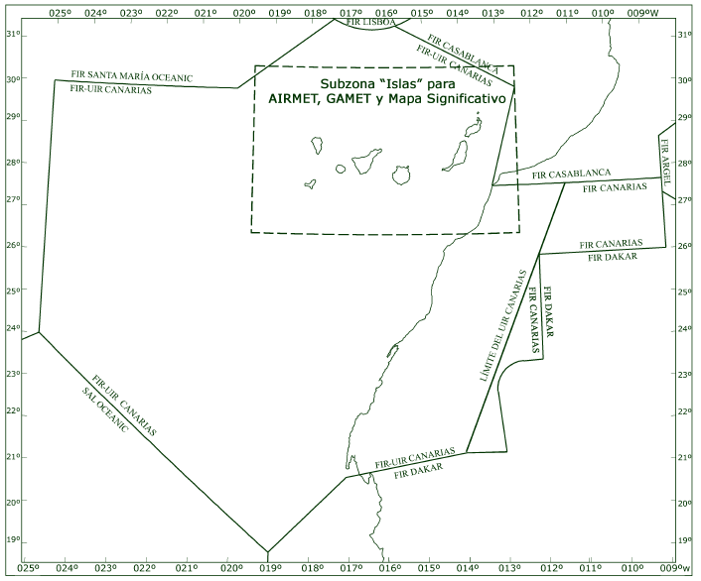
La predicción de área es aquella que llevan acabo las .... sobre las Regiones de Información de Vuelo (FIR).
La predicción de área comprende los fenómenos meteorológicos potencialmente adversos para las aeronaves en vuelo.

Slide 3
La predicción de área es aquella que llevan acabo las OVMs sobre las Regiones de Información de Vuelo (FIR).
La predicción de área comprende los fenómenos meteorológicos potencialmente adversos para las aeronaves en vuelo.

Slide 4
De acuerdo con el anexo 3 de OACI (Organización de Aviación Civil Internacional). Los SIGMET son avisos observados o previstos sobre la presencia de un fenómeno meteorológico potencialmente adverso para las aeronaves en ruta.
Los SIGMET tienen la categoría más alta de prioridad de los avisos de área.
La duración máxima de los SIGMET ordinarios no debe ser superior a 4 horas.
Los SIGMET deben ser cancelados cuando el fenómeno que los originó haya desaparecido.
Los SIGMET se pueden emitir con un máximo de 4 horas de antelación.

Slide 5
Los AIRMET son avisos sobre la presencia observada o prevista de fenómenos potencialmente peligrosos para las aeronaves en vuelos a baja altura, que no estén incluidos en el mapa SIGWX (Baja Cota).
Los fenómenos susceptibles de ser incluidos en un AIRMET son aquellos por debajo del nivel de vuelo 100 (FL100). O bien 150 en el caso de áreas montañosas (FL150).
El periodo de validez del AIRMET no será superior a 4 horas.
Cuando el fenómeno que lo originó deje de existir, el AIRMET debe cancelarse.

Slide 6
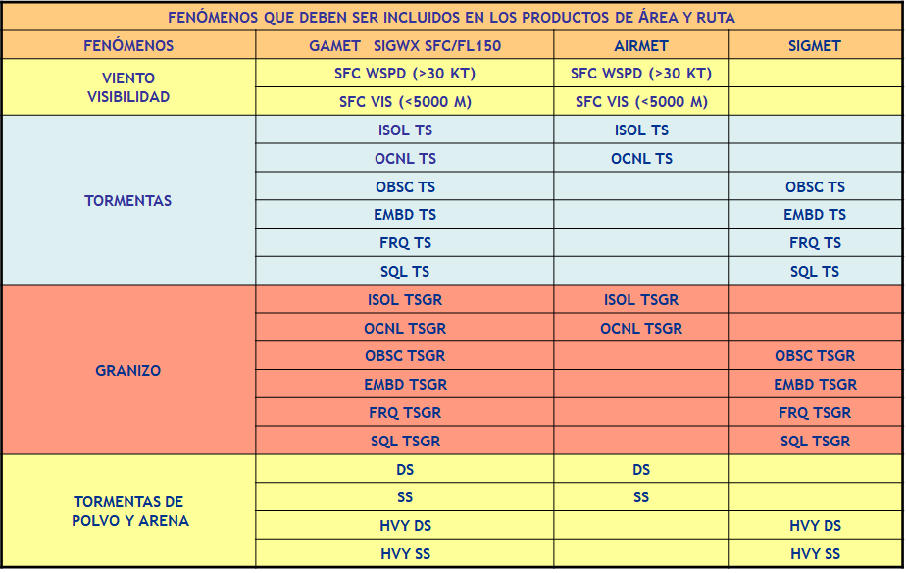

Slide 7
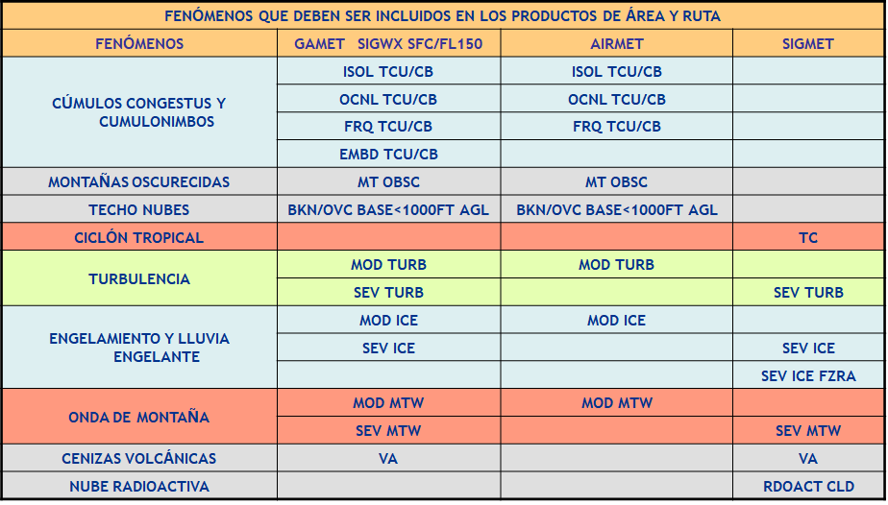

Slide 8
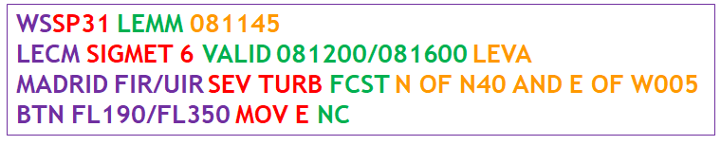
Cabeceras: SP31, SP32 y CR31
Día y Hora de emisión
Día , Hora, Minutos UTC
Indicador de SIGMET
Centro de comunicaciones
Validez Día , Hora, Minutos UTC
OVM que emite el SIGMET
Número de sigmet
Dependencia ATS
FIR de validez
Fenómeno
Niveles de vuelo
Observado /Previsto
Localización
Desplazamiento
Intensidad

Slide 9
Existen 2 tipos principales de SIGMET:
  - Extraordinarios (TC y VA). Máximo 6 horas.
  - Ordinarios (todo el resto). Máximo 4 horas.
  Los extraordinarios se actualizan cada 6 horas, y el de VA es conveniente esperar a la información emitida por el VAAC.
  Solo se puede poner un fenómeno meteorológico por SIGMET.
  El orden debe ser correlativo.
  Un SIGMET por cada FIR.
  Los SIGMET no se pueden enmendar, solo cancelar.
  EL FIR llega hasta FL245, y el UIR de FL245 a FL450.

Slide 10
WSSP32 LEMM 022030
LECM SIGMET 5 VALID 022100/022300 LEVA-
LECM BARCELONA FIR/UIR SEV MTW FCST S OF N4230 FL220/330 STNR NC=
Lo cancelamos a las 22Z:

Slide 11
WSSP32 LEMM 022000
LECM SIGMET 5 VALID 022100/022300 LEVA-
LECM BARCELONA FIR/UIR SEV MTW FCST S OF N4230 FL120/330 STNR NC=
Lo cancelamos a las 22Z:
WSSP32 LEMM 022145
LECM SIGMET 6 VALID 022200/022300 LEVA-
LECM MADRID FIR/UIR CNL SIGMET 5 VALID 022100/022300=

Slide 12
1.
WASP41LEMM 221230
LECM AIRMET 2 VALID 221215/221600 LEVA-
LECMMADRID FIR/2 MOD MTW OBS AT 1205Z N48 E010 FL080 STNR
2.
WASP42 LEMM 151300
LECB AIRMET 1 VALID 151520/152200 LEVA-
LECB BARCELONA FIR ISOL TS FCST WI N4247 W04021 –N4247 W01400 –N4230 W01400 –N4230 W04021 N4247 W04021 TOP ABV15000FT STNR WKN=
3.
WASP42 LEMM 151300
LECB AIRMET 2 VALID 151520/151800 LEVA-
LECB BARCELONA FIR OCNL TS OBS WI N4247 W04021 –N4247 W01400 –N4230 W01400 –N4230 W04021 N4247 W04021 TOP ABV15000FT STNR WKN=
4.
WSSP32 LEMM 101215
LECB SIGMET 2 VALID 101215/101600 LEVA-
LECB BARCELONA FIR/UIR EMBD TS AND SEV ICE OBS AT 1210Z N OF N3930 TOP FL300 MOV NE 10KT INTSF=
5.
WSSP31 LEMM 031500
LECM SIGMET 3 VALID 031700/032100 LEVA-
LECM MADRID FIR SEV ISOL SQL OF N4230 FL100/150 STNR NC=

Slide 13
1.
WASP41LEMM 221230
LECM AIRMET 2 VALID 221215/221600 LEVA- Hora de emisión < validez no son correctas
LECMMADRID FIR/2 MOD MTW OBS AT 1205Z N48 E010 FL080 STNR
2.
WASP42 LEMM 151300
LECB AIRMET 1 VALID 151520/152200 LEVA- Hora de Validez excede las 4 horas permitidas
LECB BARCELONA FIR ISOL TS FCST WI N4247 W04021 –N4247 W01400 –
N4230 W01400 –N4230 W04021 N4247 W04021 TOP ABV15000FT STNR WKN=
3.
WASP42 LEMM 151300
LECB AIRMET 2 VALID 151520/151800 LEVA- Es OBS y la hora de emisión es hace 2 horas
LECB BARCELONA FIR OCNL TS OBS WI N4247 W04021 –N4247 W01400 –
N4230 W01400 –N4230 W04021 N4247 W04021 TOP ABV15000FT STNR WKN=
4.
WSSP32 LEMM 101215
LECB SIGMET 2 VALID 101215/101600 LEVA- No pueden haber 2 fenómenos por SIGMET
LECB BARCELONA FIR/UIR EMBD TS AND SEV ICE OBS AT 1210Z N OF N3930 TOP FL300 MOV NE 10KT INTSF=
5.
WSSP31 LEMM 031500
LECM SIGMET 3 VALID 031700/032100 LEVA- SEV ISOL SQL no existe en un SIGMET
LECM MADRID FIR SEV ISOL SQL OF N4230 FL100/150 STNR NC=

Slide 14
6
WSSP32 LEMM 101200
LECB SIGMET 2 VALID 101700/102000 LEVA-
LECB BARCELONA FIR/UIR EMBD TS FCST N OF N3930 TOP FL330 MOV SE 10KT WKN=
7
WSSP31 LEMM 011152
LECM SIGMET 1 VALID 011152/011500 LEVA-
LECM MADRID FIR/UIR MOD TURB FCST WI N4155 W00532 - N4155 W00044 - N4010 W00335 - N4155 W00532 FL200/300 MOV NE 20KT NC=
8
WSSP32 LEMM 101200
LECB SIGMET 2 VALID 101700/102000 LEVA-
LECB BARCELONA FIR OCNL TS FCST WI N4036 E00003 - N3912 W00021 - N3950 E00110 - N4036 E00003 TOP ABV FL150 STNR 10KT NC=

Slide 15
6
WSSP32 LEMM 101200
LECB SIGMET 2 VALID 101700/102000 LEVA- Hora emisión > 4h respecto a hora validez
LECB BARCELONA FIR/UIR EMBD TS FCST N OF N3930 TOP FL330 MOV SE 10KT WKN=
7
WSSP31 LEMM 011100
LECM SIGMET 1 VALID 011200/011400 LEVA- Un SIGMET no puede ser de MOD TURB
LECM MADRID FIR/UIR MOD TURB FCST WI N4155 W00532 - N4155 W00044 - N4010 W00335 - N4155 W00532 FL200/300 MOV NE 20KT NC=
8
WSSP32 LEMM 101200
LECB SIGMET 2 VALID 101300/101500 LEVA- Un SIGMET no puede ser OCNL TS y STNR no lleva velocidad
LECB BARCELONA FIR OCNL TS FCST WI N4036 E00003 - N3912 W00021 - N3950 E00110 - N4036 E00003 TOP ABV FL150 STNR 10KT NC=

Slide 16
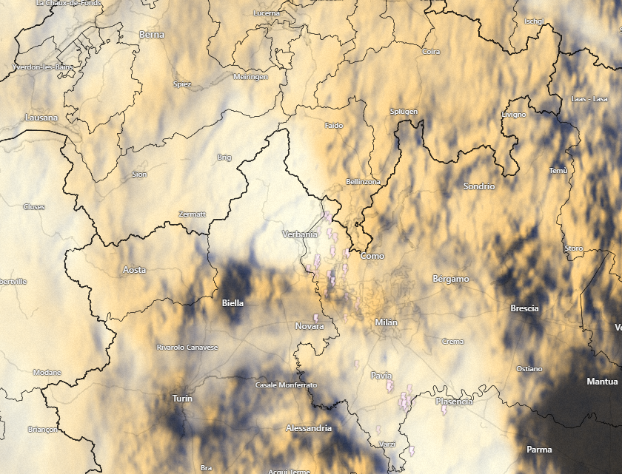
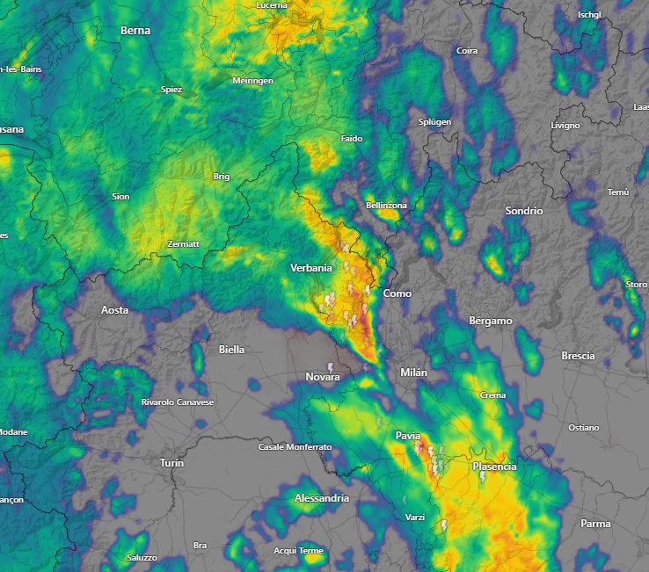
¿SIGMET o AIRMET?

Slide 17
¿SIGMET o AIRMET?
SIGMET EMBD TS

Slide 18
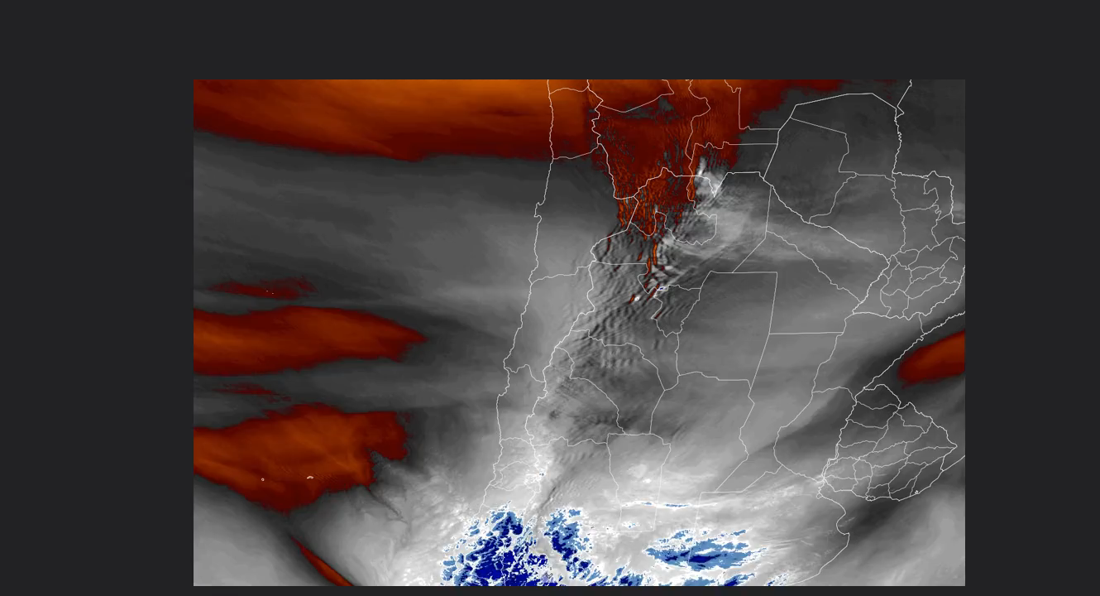
¿SIGMET o AIRMET?

Slide 19
¿SIGMET o AIRMET?
SIGMET SEV MTW

Slide 20
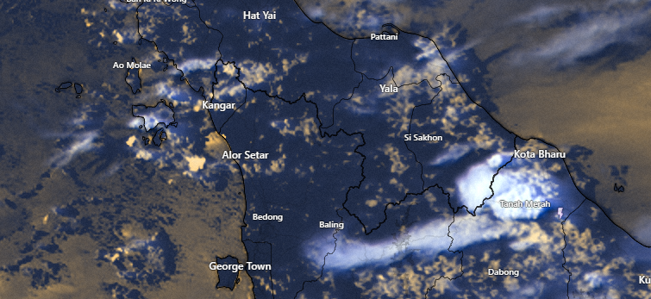
¿SIGMET o AIRMET?

Slide 21
¿SIGMET o AIRMET?
AIRMET ISOL TS

Slide 22
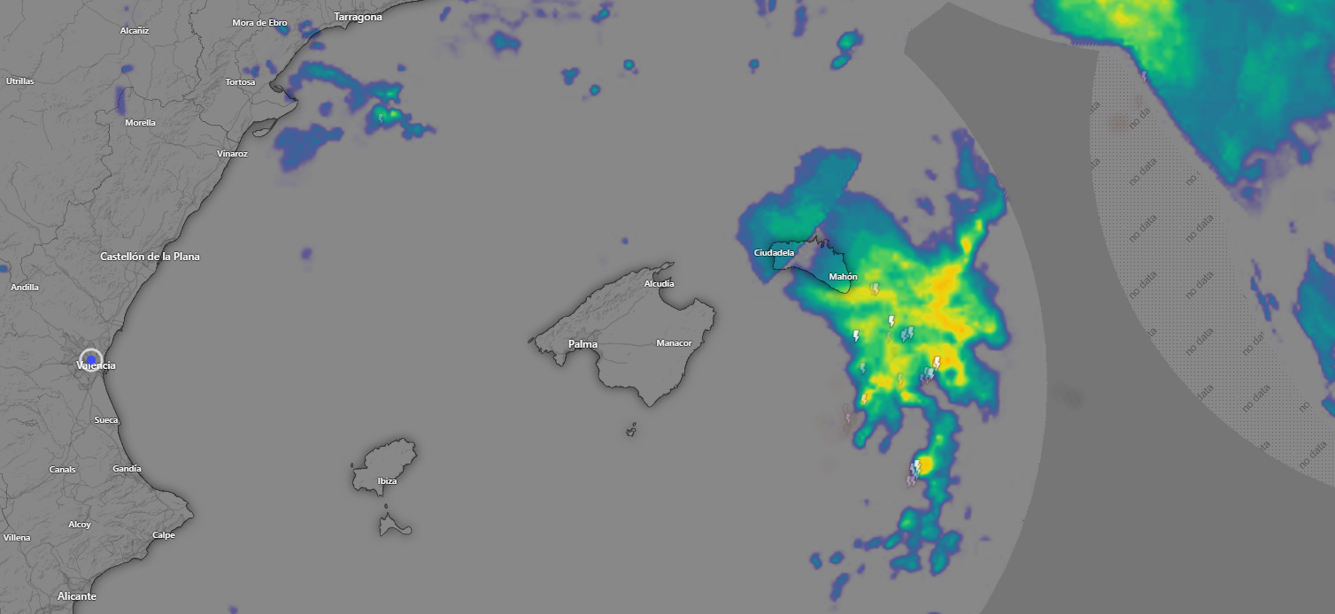

Slide 23
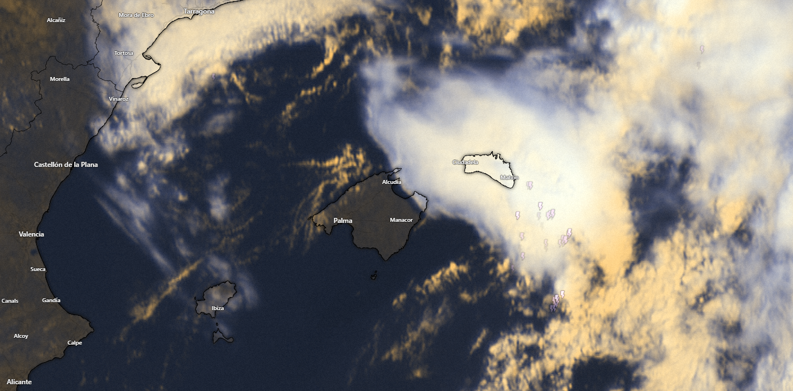

Slide 24
SIGMET EMBD TS
SIGMET FRQ TS
O SIGMET SQL

Slide 25
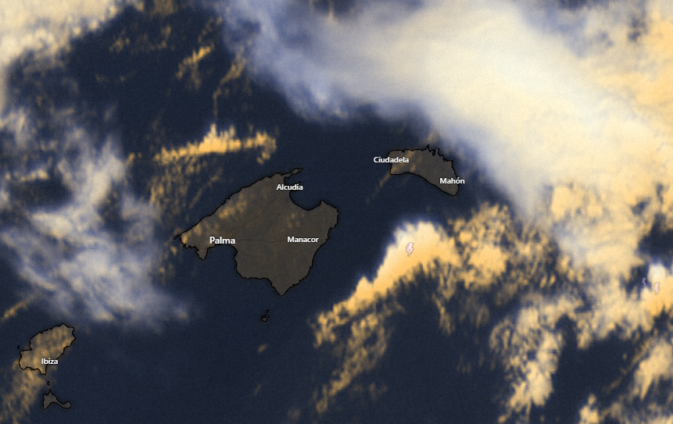
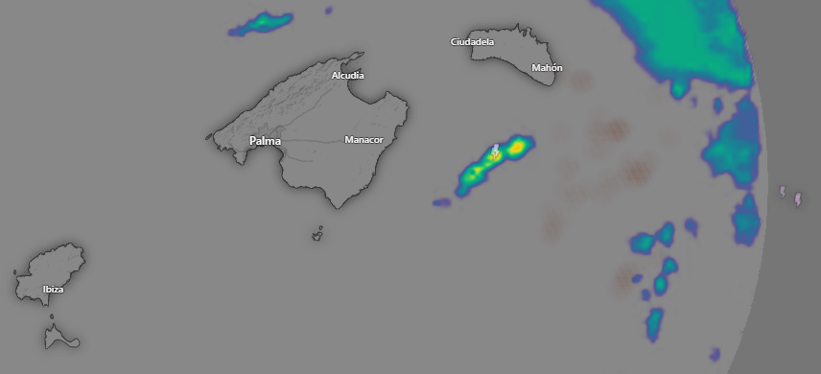

Slide 26
AIRMET ISOL TS

Slide 27
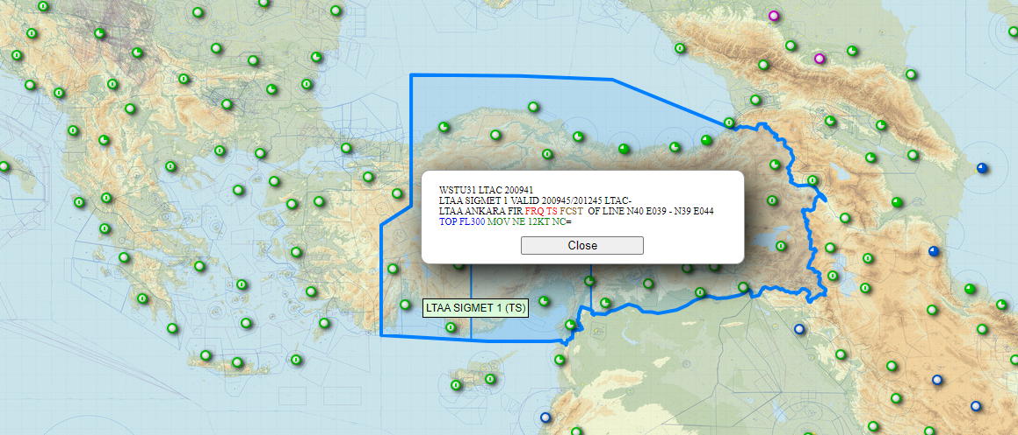

Slide 28
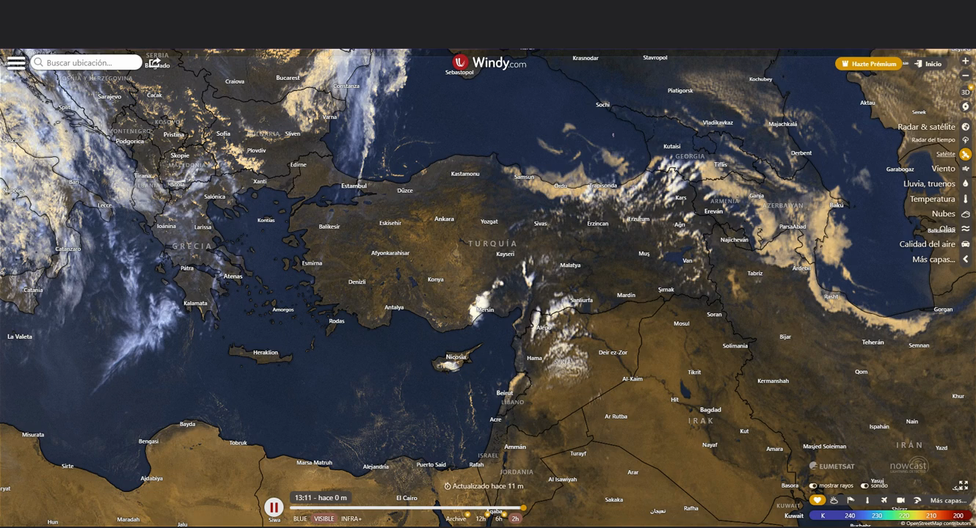

Slide 29
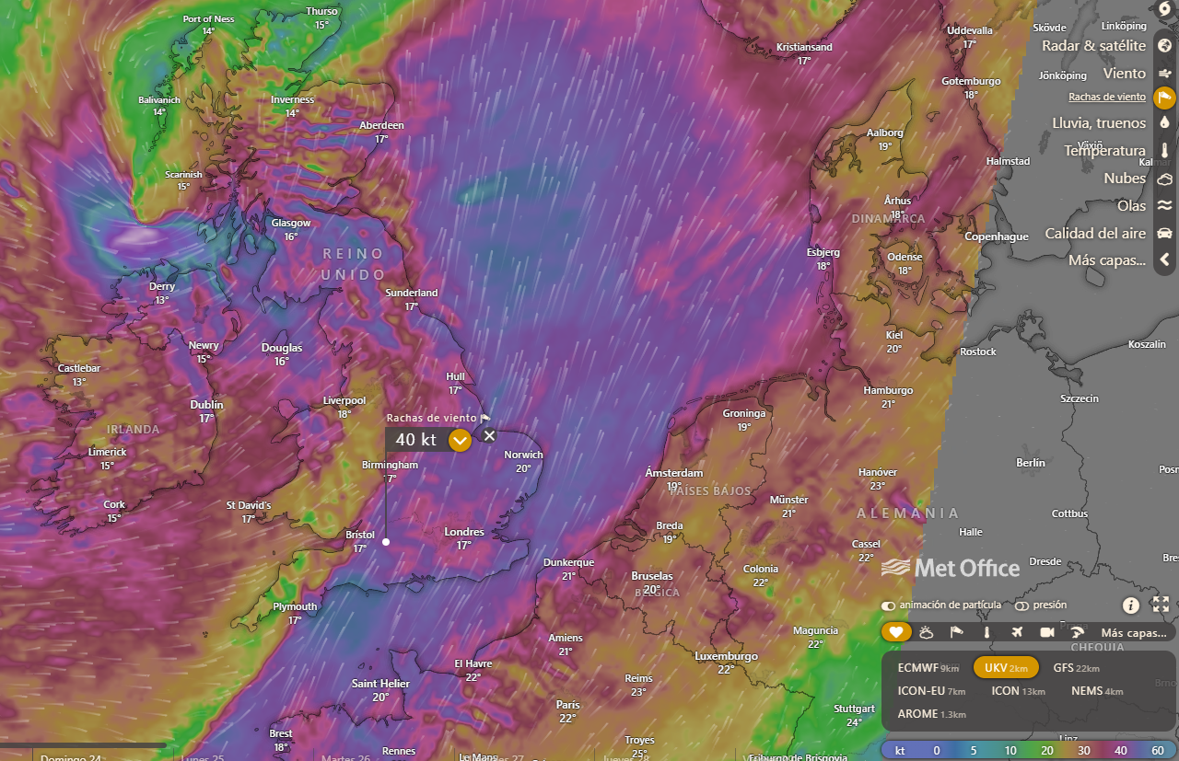

Slide 30
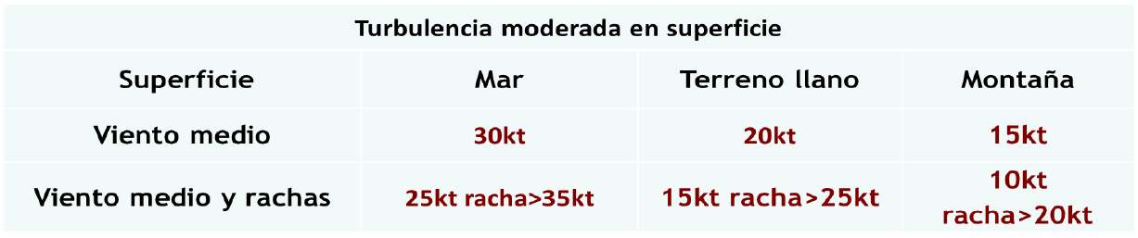
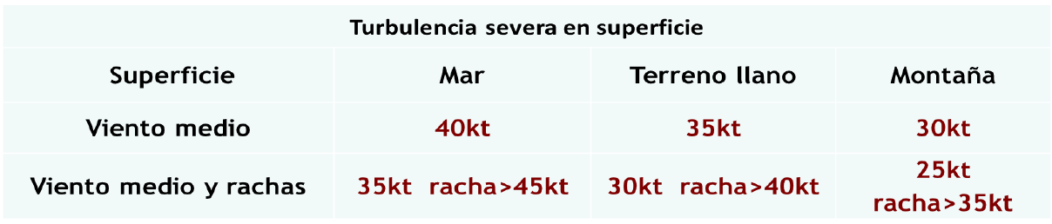
Tabla de turbulencia de AEMET:

Slide 31
SIGMET SEV TURB

Slide 32
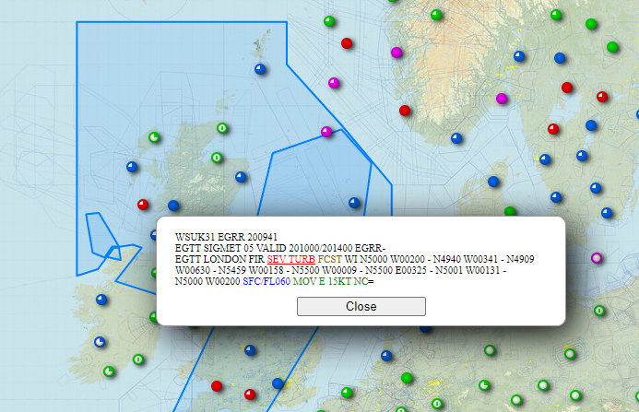

Slide 33
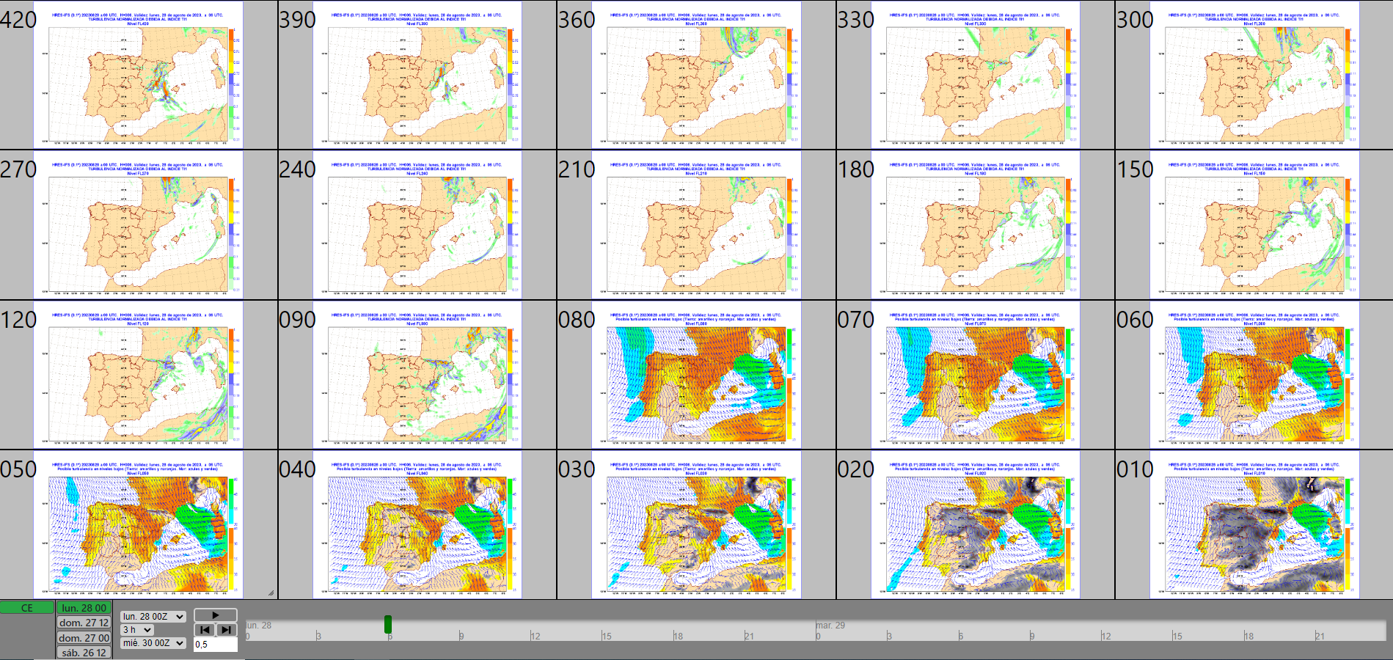

Slide 34
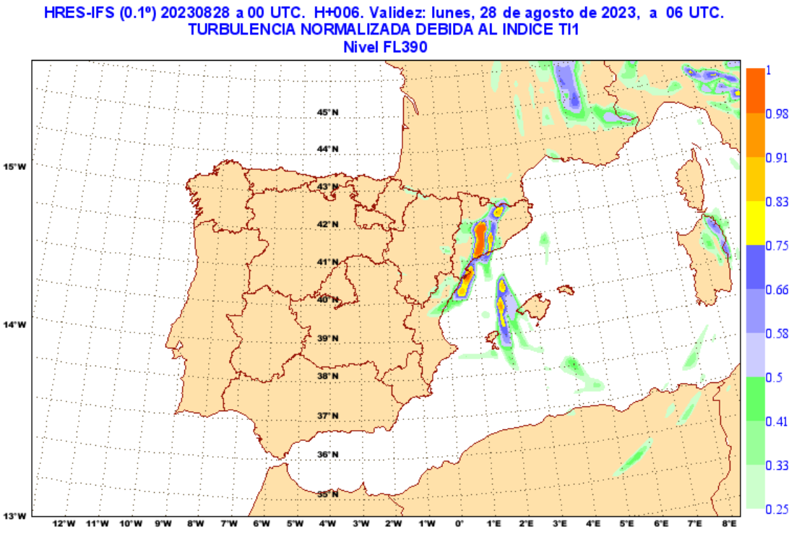

Slide 35
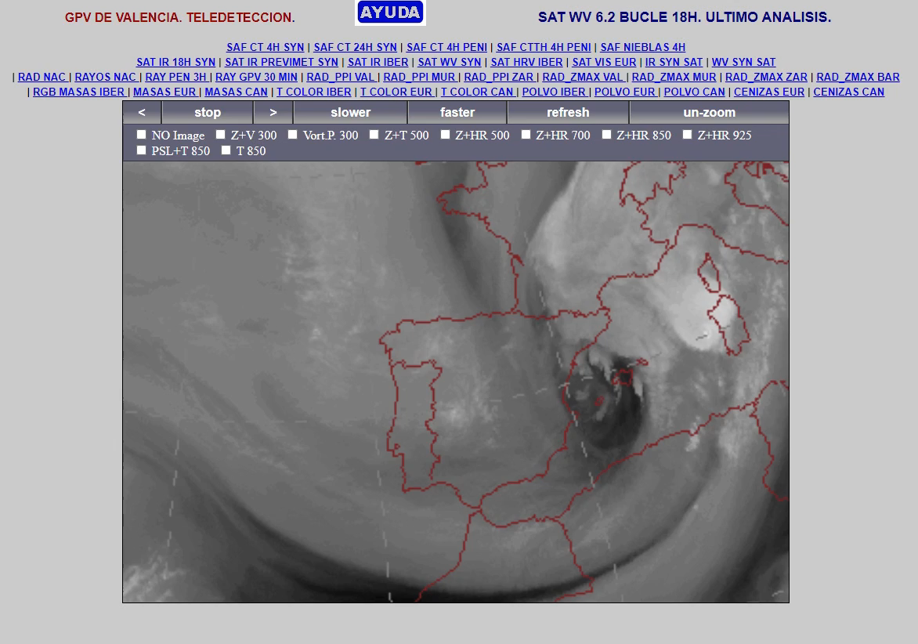

Slide 36
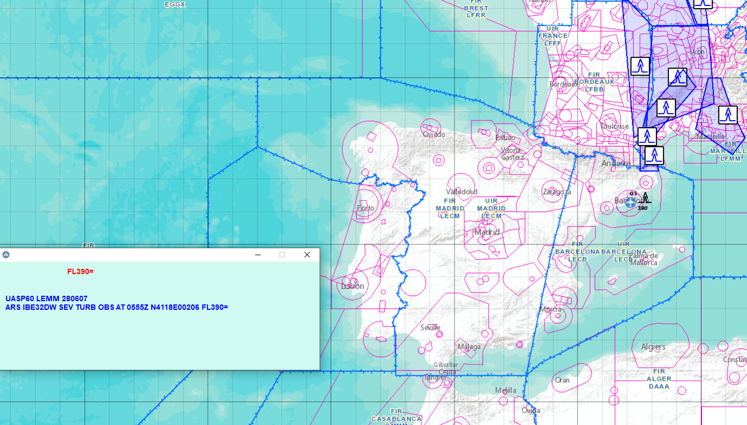

Slide 37
GRACIAS POR VUESTRA ATENCIÓN
Contacto: rlopezr@aemet.es

